Slide 1
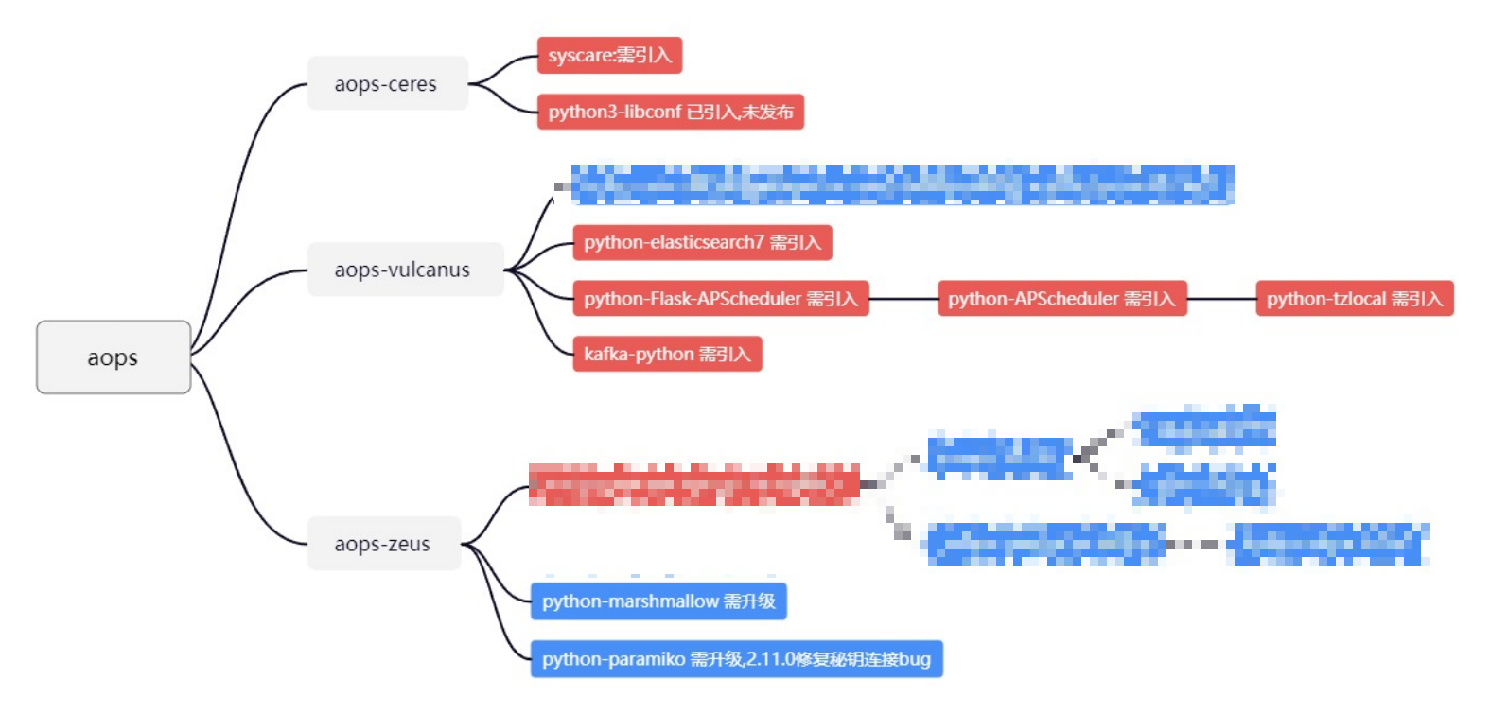
A-Ops 在20.03-LTS-SP3 update版本发布申请
背景：
A-Ops在22.03-LTS及之后版本提供了配置溯源和漏洞管理等功能，用于提升用户大规模集群运维的效率和体验。
由于20.03-LTS-SP3版本用户基数较大，故申请引入A-Ops，提升社区运维能力。
本次发布范围：
漏洞管理相关软件包及依赖，共14个
客户端：syscare，aops-ceres
服务端：aops-apollo, aops-zeus, aops-vulcanus, aops-hermes,
依赖包：python-elasticsearch7, python3-libconf等8个包

Slide 2
A-Ops 在20.03-LTS-SP3 update版本发布申请
发布影响分析：
新引入SP3分支的软件包由于未被其他包依赖，影响较小，主要侧重功能验证。其中：
A-Ops 软件包已在转测中，syscare、aops-ceres测试报告已提交至QA仓
新引入的依赖包采用常规测试，对软件的安装卸载、服务启停等功能进行验证。
升级的软件包有2个，均已分析被依赖的包范围，并在个人obs工程重新编译安装通过，功能正常
决策点：
申请A-Ops及依赖包本周通过update在20.03-SP3进行发布。
由于测试时间较为紧张，计划本周六完成测试，届时附上测试报告及QA sig组结论，通过邮件评审的方式征求各maintainer意见，周天发布。
配置溯源功能相关包依赖梳理、补充中，预计下周update进行发布。希望可以采取同样方式进行评审发布。

